Slide 1
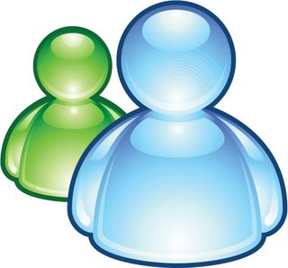
TEMA 7 – ADMINISTRACIÓN DE WINDOWS I
Usuarios y grupos locales.

Slide 2
TEMA 7 – ADMINISTRACIÓN DE WINDOWS I
Usuarios locales.
Objeto del Sistema.
Diferenciar uso y programas para varias personas.
Diferentes Permisos.

Slide 3
TEMA 7 – ADMINISTRACIÓN DE WINDOWS I
Usuarios Locales.
Usuario creado en proceso de instalación (Solo 1).
Derechos Administrador.
Administrador. Deshabilitado.
Invitado. Deshabilitado.

Slide 4
TEMA 7 – ADMINISTRACIÓN DE WINDOWS I
Usuarios Locales.
Crear usuario. Para crear usuarios en Windows debemos ir al PANEL DE CONTROL, luego a HERRAMIENTAS ADMINISTRATIVAS y finalmente a ADMINISTRACIÓN. También podemos acceder haciendo clic sobre el botón derecho sobre EQUIPO y hacer clic en ADMINISTRAR.

Slide 5
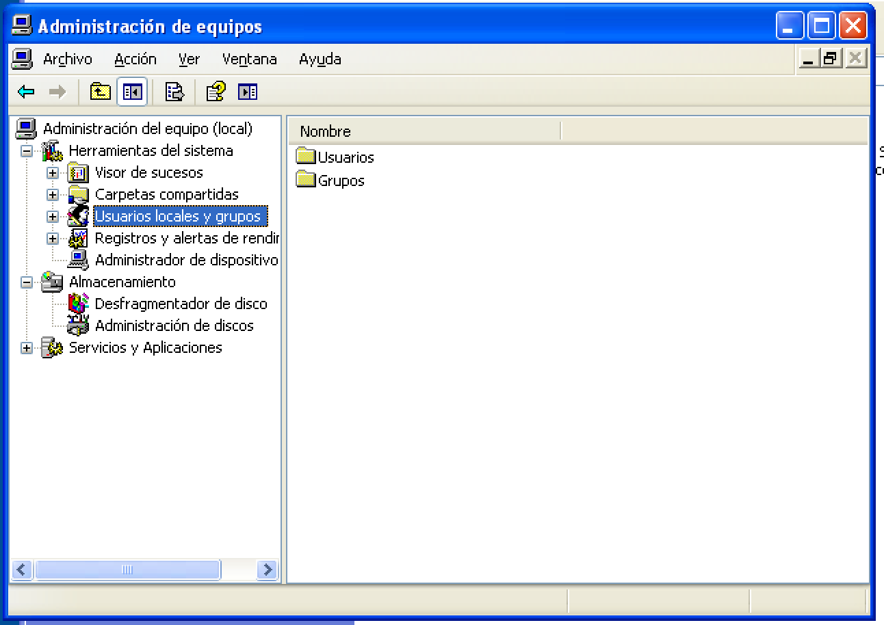
TEMA 7 – ADMINISTRACIÓN DE WINDOWS I
Usuarios Locales.

Slide 6
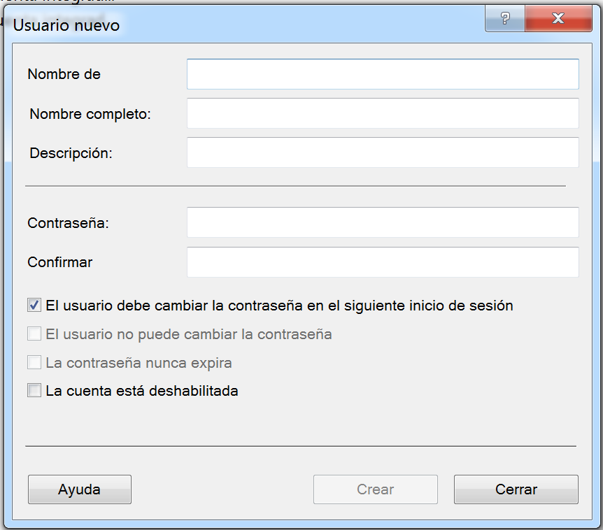
TEMA 7 – ADMINISTRACIÓN DE WINDOWS I
Usuarios Locales.

Slide 7
TEMA 7 – ADMINISTRACIÓN DE WINDOWS I
Usuarios Locales.
Crear usuarios por comando:
NET USER
Ejemplos:
net user nombredeusuario – Información del Usuario.
net user nombredeusuario * - Permite darle contraseña a cualquier usuario.
net user nombredeusuario /add - Crea usuario.
net user nombredeusuario /delete – Borrar usuario.
net user – Lista los usuarios creados.
net localgroup – Lista los grupos creados.
https://quinn85.wordpress.com/comandos-debian/9-crear-usuarios-en-windows-por-cmd/

Slide 8
TEMA 7 – ADMINISTRACIÓN DE WINDOWS I
Usuarios Locales – Características de las contraseñas.
No ser la misma que el usuario.
Mínimo 8 caracteres.
Combinación de letras, números, mayúsculas, minúsculas y caracteres especiales.
No ser palabras comunes o fáciles de adivinar, en cualquier idioma.
No ser el apellido, ni nuestras iniciales.
Cambiarla cada de 3 a 6 meses, la ley establece cada año.

Slide 9
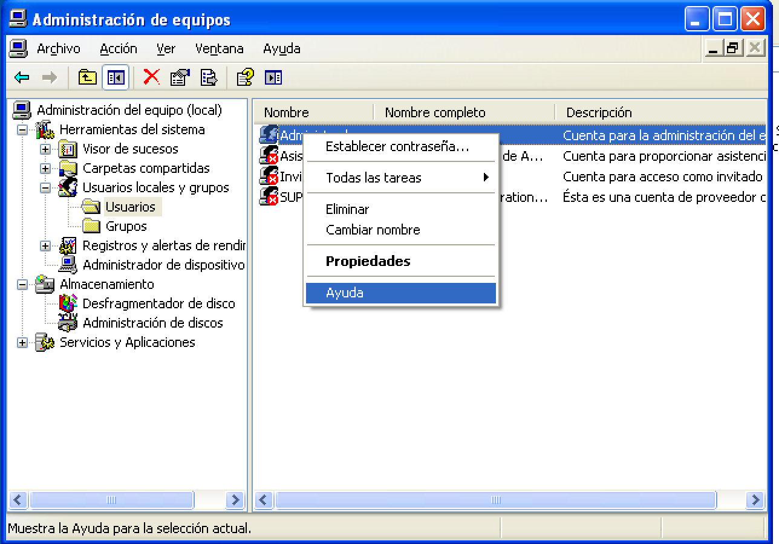
TEMA 7 – ADMINISTRACIÓN DE WINDOWS I
Usuarios Locales – Cambiar contraseña.
Para poder cambiar la contraseña de un usuario, hacer clic con el botón derecho sobre él y elegir la opción del menú ESTABLECER CONTRASEÑA…

Slide 10
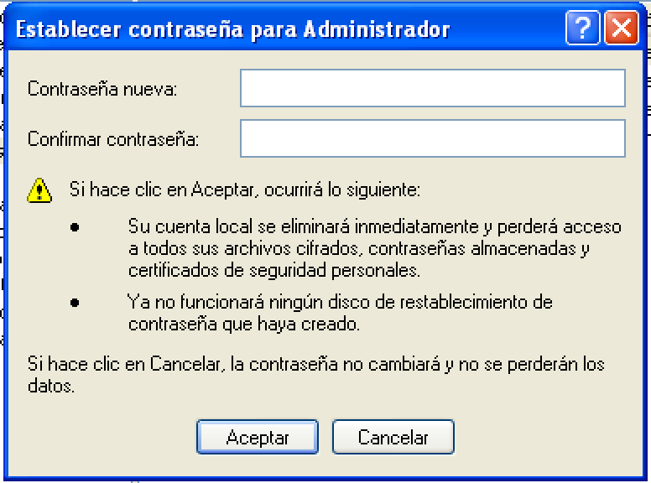
TEMA 7 – ADMINISTRACIÓN DE WINDOWS I
Usuarios Locales – Cambiar contraseña.

Slide 11
TEMA 6 – ADMINISTRACIÓN DE WINDOWS I
Usuarios Locales – Eliminar.
Para eliminar un usuario deberemos ir a ADMINISTRACIÓN DE EQUIPOS en la sección de USUARIOS Y GRUPOS y seleccionar el usuario y pulsar la tecla suprimir – SUPR o botón derecho sobre el usuario y elegir la opción ELIMINAR.

Slide 12
TEMA 7 – ADMINISTRACIÓN DE WINDOWS I
Usuarios Locales – Eliminar.
Pero esto no elimina enteramente el usuario creado, queda la carpeta del usuario. Para eliminarlo completamente tendremos que ir:
A CONFIGURACIÓN AVANZADA – pestaña OPCIONES AVANZADAS – PERFILES DE USUARIO.
Y borrar los perfiles deseados. También podemos borrarlo directamente en la carpeta donde se contienen.
Por comando sería NET USER Nombredelusuario /delete

Slide 13
TEMA 7 – ADMINISTRACIÓN DE WINDOWS I
Usuarios Locales – Modificar.
Para editar y modificar la información de un usuario deberemos hacer clic con el botón derecho y elegir la opción PROPIEDADES.

Slide 14
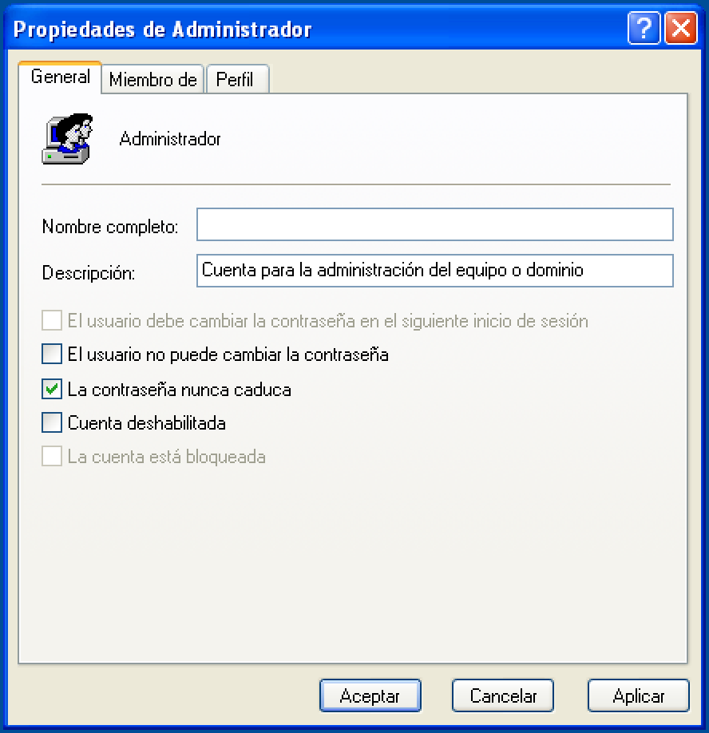
TEMA 7 – ADMINISTRACIÓN DE WINDOWS I
Usuarios Locales – Modificar – Pestaña General.

Slide 15
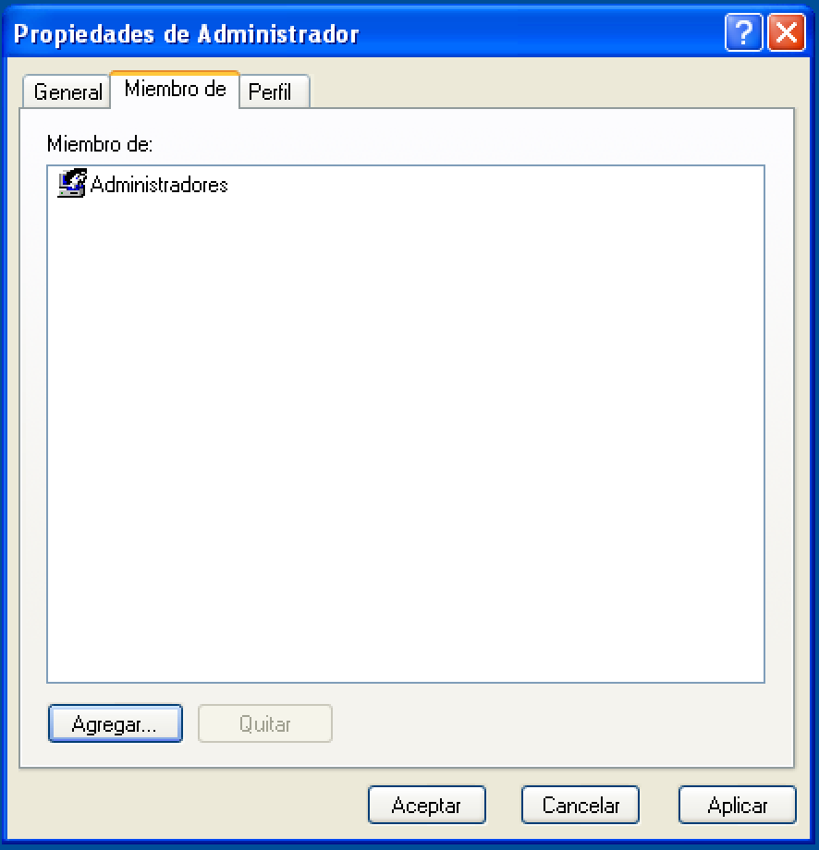
TEMA 7 – ADMINISTRACIÓN DE WINDOWS I
Usuarios Locales – Modificar – Miembro de.

Slide 16
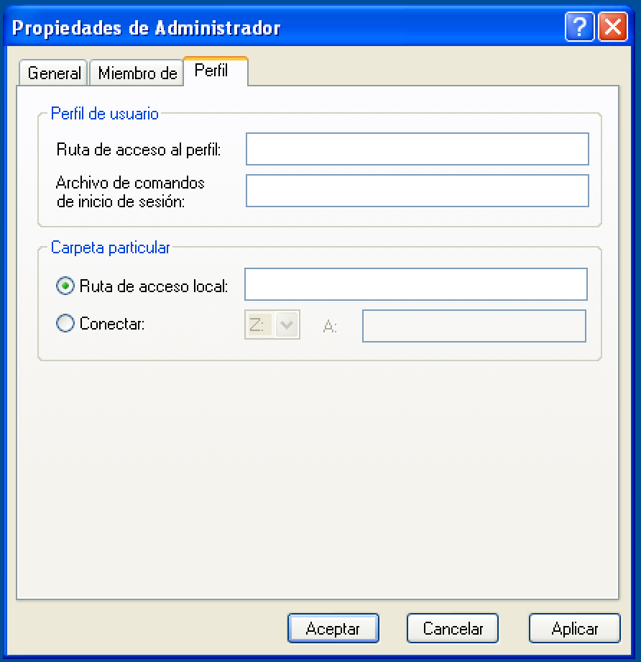
TEMA 7 – ADMINISTRACIÓN DE WINDOWS I
Usuarios Locales – Modificar – Perfil.

Slide 17
TEMA 7 – ADMINISTRACIÓN DE WINDOWS I
Usuarios Locales – Perfiles.
Un perfil es un entorno personalizado específicamente para un usuario. Contiene configuración del escritorio y de los programas del usuario.
Cuando se inicia sesión en un equipo por primera vez, se crea automáticamente un perfil para ese usuario.
Un perfil de usuario no es lo mismo que una cuenta de usuario, que se usa para iniciar sesión en Windows. Las preferencias de cada usuario se guardan en un perfil de usuario, (entiéndase carpeta) que el Sistema Operativo utiliza para configurar el escritorio cada vez que los usuarios inician sesión.

Slide 18
TEMA 7 – ADMINISTRACIÓN DE WINDOWS I
Usuarios Locales – Perfiles.
Contiene la configuración para fondos de escritorio, protectores de pantalla, preferencias de puntero, configuración de sonido y otras características. Los perfiles de usuario permiten que se usen sus preferencias personales siempre que inicie sesión en Windows. El perfil de usuario recolecta las opciones de configuración que hacen que el equipo tenga el aspecto y funcione de la manera que usted desee. Cada cuenta de usuario tiene por lo menos un perfil de usuario asociado.
La primera vez que se inicia se genera el perfil con la configuración por defecto que tiene el perfil (carpeta) que hace referencia a la carpeta de DEFAULT USER.

Slide 19
TEMA 7 – ADMINISTRACIÓN DE WINDOWS I
Usuarios Locales – Perfiles.
VENTAJAS:
Múltiples usuarios pueden utilizar el mismo equipo, con la configuración de cada uno recuperada al iniciar la sesión al mismo estado en que estaba cuando cerró la sesión
Los cambios hechos por un usuarios en el escritorio no afectan a otro usuario.

Slide 20
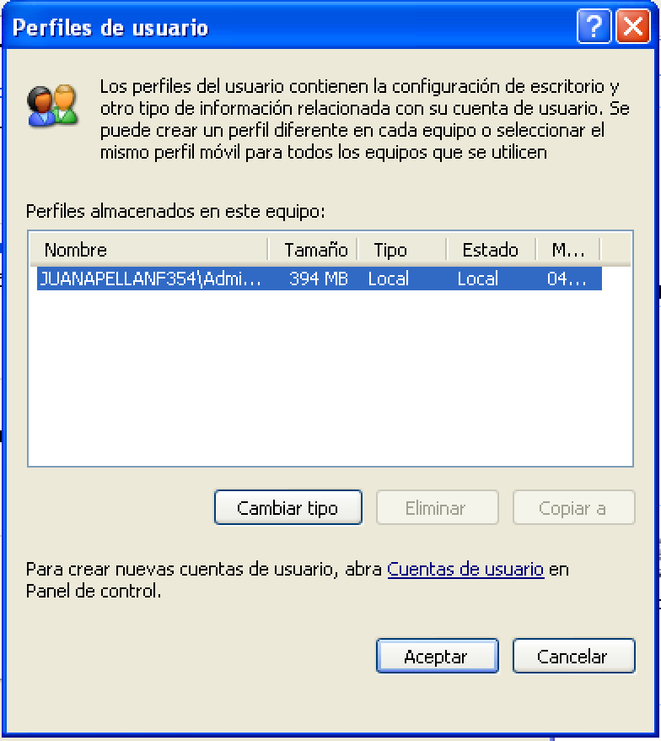
TEMA 7 – ADMINISTRACIÓN DE WINDOWS I
Usuarios Locales – Eliminar Perfiles.

Slide 21
TEMA 7 – ADMINISTRACIÓN DE WINDOWS I
Grupos Locales.
Es un objeto del sistema operativo llamado unidad organizativa capaz de contener un conjunto de usuarios y de grupos de tal forma que todos los privilegios concedidos a ese grupo se hereden de forma directa a los grupos y usuarios que estén dentro.
Todo usuario necesariamente tiene que pertenecer a un grupo como mínimo, es decir, que tiene que estar en un grupo como mínimo pero puede pertenecer a varios grupos.
Por defecto todos los usuarios pertenecen al grupo de usuarios, desde el administrador hasta todos los usuarios que se puedan crear.

Slide 22
TEMA 7 – ADMINISTRACIÓN DE WINDOWS I
Grupos Locales.
Los usuarios se gestionan de la misma ventana que los usuarios.

Slide 23
TEMA 7 – ADMINISTRACIÓN DE WINDOWS I
Grupos Locales.
Administradores - Sin restricciones para administrar el equipo de forma local.
Duplicadores – Pueden duplicar archivos localmente.
Operadores de configuración de red – Pueden administrar la configuración de red.
Operadores de copia – Pueden realizar copias de seguridad y restaurarlas.
Usuarios – Ejecutar programas y certificados.
Usuarios avanzados – Tienen más derechos que el grupo de usuarios, como instalar.
Usuarios de escritorio remoto – Pueden iniciar sesión en el equipo de forma remota.

Slide 24
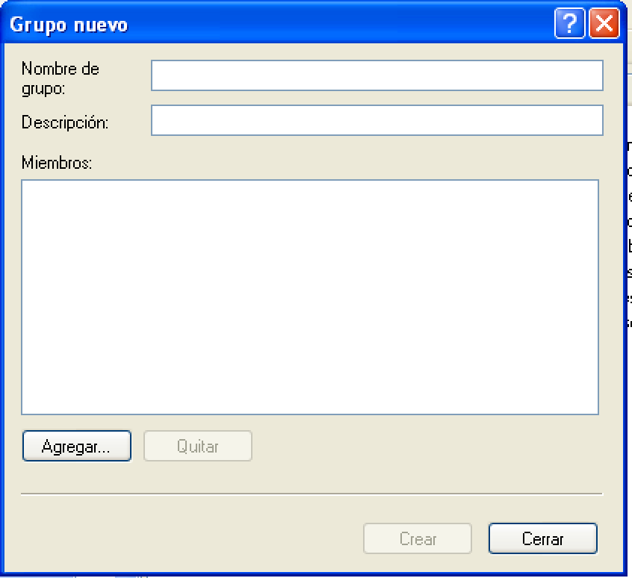
TEMA 7 – ADMINISTRACIÓN DE WINDOWS I
Grupos Locales Crear.
Una vez dentro de la carpeta de grupos, hacemos botón derecho sobre la zona en blanco y elegimos del menú la opción GRUPO NUEVO…

Slide 25
TEMA 7 – ADMINISTRACIÓN DE WINDOWS I
Configurar inicio y cierre de sesión.
Durante el proceso de instalación nos solicita al menos un nombre de usuario y te obliga a que pongas una clave o contraseña.
Por defecto el inicio de sesión es pinchar al usuario y luego pones la contraseña. Se puede cambiar la forma de entrar, en que el usuario deba escribir siempre su usuario y contraseña. Esto se hace con el comando control userpasswords2, escribiéndolo en EJECUTAR.
También se puede realizar el inicio de sesión de forma automática configurándolo por el registro de windows. En la ruta HKEY LOCAL MACHINE→SOFTWARE→MICROSOFT→WINDOWS NT→CURRENT VERSION→ WINLOGON
Hay que crear una serie de variables de VALOR DE CADENA:
AutoAdminLogon
DefultUserName
DefaultPassword
DefaultDomainName

Slide 26
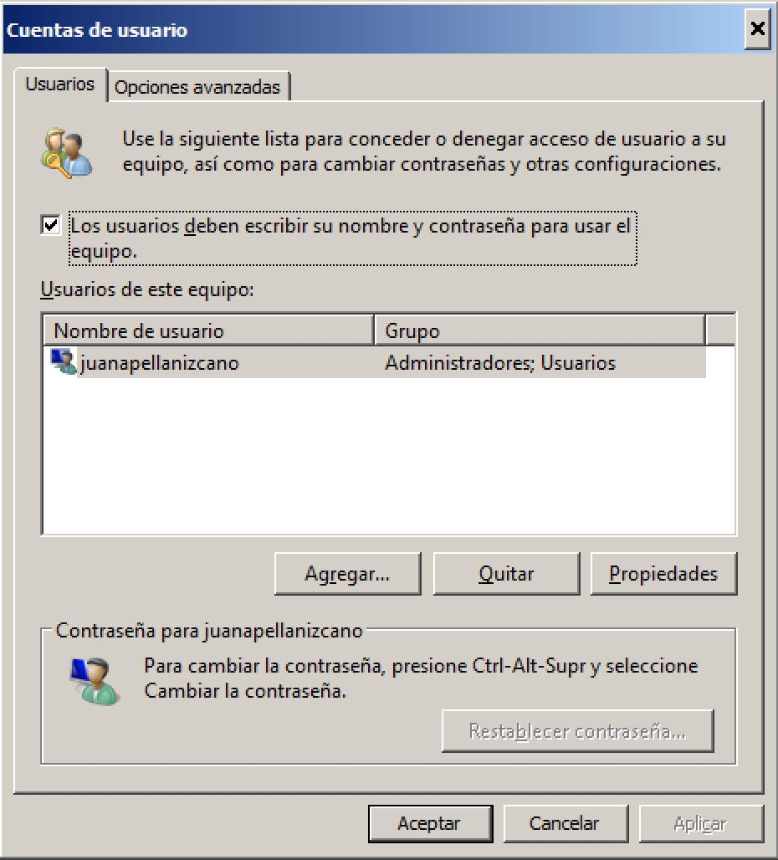
TEMA 7 – ADMINISTRACIÓN DE WINDOWS I
Configurar inicio y cierre de sesión.

